Slide 1
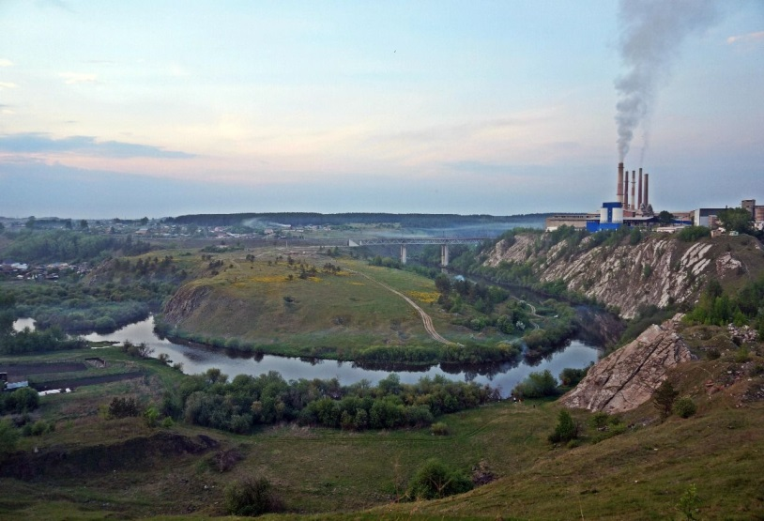
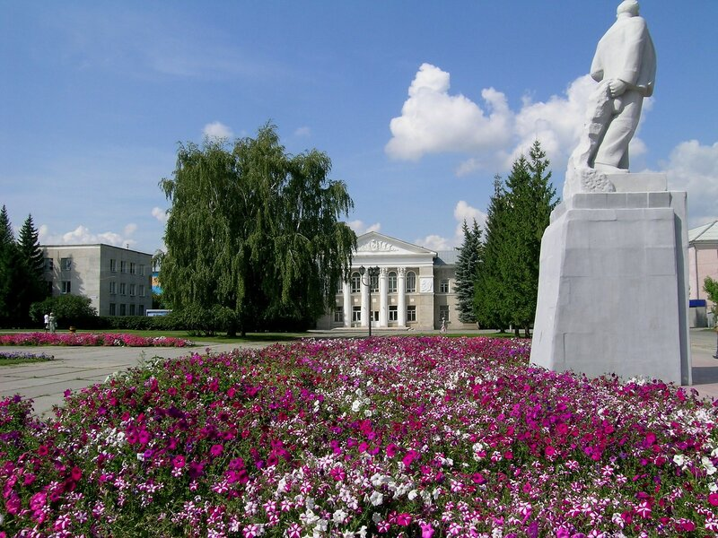
БЮДЖЕТ ДЛЯ ГРАЖДАН
К решению Думы городского округа
«Об утверждении бюджета городского округа Сухой Лог
на 2021 год и плановый период 2022-2023 годов»

Slide 2
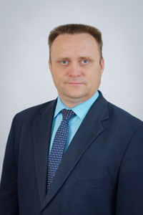
Уважаемые жители
городского округа Сухой Лог!
«Бюджет для граждан» - это документ, содержащий основные положения сформированного проекта решения думы городского округа «Об утверждении бюджета городского округа Сухой Лог на 2021 год и плановый период 2022 и 2023 годов» в доступной и понятной для граждан форме. Представленная информация предназначена для широкого круга пользователей и будет интересна и полезна разным категориям населения, проявляющим активный интерес к процессу формирования бюджета городского округа. Каждый житель городского округа должен иметь возможность в полном объеме получить информацию о том, сколько городской округ зарабатывает и сколько тратит, какие программы являются для нас приоритетными, каких результатов мы хотим добиться.
Мы в очередной раз разрабатываем финансовый документ, способный в доступной форме объяснить, как формируется бюджет городского округа Сухой Лог.
Уважаемые жители городского округа, Вам предлагается упрощенная версия бюджетного документа, которая использует неформальный язык и доступные форматы, чтобы облегчить понимание бюджета для граждан в форме презентационного материала - «Бюджет для граждан».
Специалистами Финансового управления Администрации городского округа Сухой Лог разработан информационно-аналитический материал о бюджете городского округа Сухой Лог на 2021 год и плановый период 2022 и 2023 годов, в котором отражены основные цели, задачи и ориентиры бюджетной политики, приведено обоснование муниципальных расходов и описание планируемых количественных и качественных результатов в понятной для неподготовленных пользователей информативной и компактной форме.
Глава городского округа Сухой Лог
Р.Ю. Валов

Slide 3
Оглавление
Вводная часть | 2
Основные социально – экономические показатели городского округа Сухой Лог | 4
Нормативно правовая база формирования бюджета | 8
Основные задачи и приоритетные направления бюджетной политики городского округа Сухой лог | 9
Основные этапы составления проекта бюджета городского округа Сухой лог | 11
Основные понятия (Глоссарий) | 12
Бюджетный процесс | 14
Динамика доходов и расходов местного бюджета городского округа Сухой Лог | 17
Доходы бюджета | 19
Расходы бюджета | 31
Непрограммная деятельность | 38
Информация о расходах бюджета в разрезе муниципальных программ | 39
Направления расходов на социальную политику в 2020 году | 59
Объем расходов бюджета городского округа Сухой Лог в расчете на одного жителя в 2020 г. | 60
Контактная информация | 63

Slide 4
Основные социально – экономические показатели
городского округа Сухой Лог

Slide 5
Оборот продукции промышленных организаций
городского округа Сухой Лог
(млн. рублей)

Slide 6
Объём производства сельскохозяйственной продукции (в млн. руб.)

Slide 7
Естественное движение населения (человек)

Slide 8



Нормативно правовая база формирования бюджета
Бюджетный кодекс Российской Федерации
Нормативно правовые документы Свердловской области, решения Думы городского округа
Налоговый кодекс Российской Федерации

Slide 9
Основные задачи и приоритетные направления бюджетной политики городского округа Сухой лог
ОСНОВНАЯ ЗАДАЧА БЮДЖЕТНОЙ ПОЛИТИКИ – это укрепление доходной части бюджета, повышение эффективности бюджетных расходов.
Основными задачами ближайших лет по повышению эффективности бюджетных расходов являются:
- повышение эффективности и результативности имеющихся инструментов программно-целевого управления и бюджетирования;
- создание условий для повышения качества предоставления муниципальных услуг;
- повышение эффективности процедур проведения муниципальных закупок;
- совершенствование процедур предварительного и последующего контроля;
- обеспечение широкого вовлечения граждан в процедуры обсуждения и принятия конкретных бюджетных решений, общественного контроля их эффективности и результативности.
Главным инструментом, который призван обеспечить повышение результативности и эффективности бюджетных расходов, ориентированности на достижение целей, должны остаться муниципальные программы.
Важное место в повышении эффективности расходов бюджета занимает обеспечение высокого качества финансового менеджмента главных распорядителей бюджетных средств.
Будет продолжено развитие внутреннего муниципального финансового контроля. При реализации результатов проверок также необходимо максимально обеспечить принцип неотвратимости наказания за допущенные нарушения.
Кроме того, в целях обеспечения прозрачности и открытости муниципальных финансов, повышения доступности и понятности информации о бюджете будет продолжено регулярное размещение «Бюджета для граждан» на сайте Администрации городского округа Сухой Лог.

Slide 10
Составление проекта бюджета городского округа Сухой Лог основывается на:
Прогнозе социально – экономического развития городского округа Сухой Лог
Основных направлениях бюджетной и налоговой политики городского округа Сухой Лог
Муниципальных программах

Slide 11
ОСНОВНЫЕ ЭТАПЫ СОСТАВЛЕНИЯ ПРОЕКТА БЮДЖЕТА ГОРОДСКОГО ОКРУГА СУХОЙ ЛОГ:
Составление проекта бюджета:
- Определение основных подходов к формированию бюджета городского округа Сухой Лог;
- Предварительный прогноз поступления администрируемых доходов в бюджет;
- Прогноз социально-экономического развития городского округа Сухой Лог;
- Работа отделов, КУМИ и управлений Администрации городского округа Сухой Лог по подготовке и обоснованию бюджетных проектировок;
- Формирование проекта решения Думы городского округа Сухой Лог «Об утверждении бюджета городского округа Сухой Лог на очередной финансовый год».
1
Рассмотрение проекта бюджета:
- Проведение публичных слушаний по проекту бюджета городского округа Сухой Лог на очередной финансовый год с участием граждан города;
- Проведение экспертизы проекта бюджета городского округа Счетной палатой
- Предварительное рассмотрение проекта бюджета думской комиссией по экономической политике, бюджету, финансам и налогам.
2
Утверждение бюджета:
- Утверждение депутатами Думы городского округа проекта решения об утверждении бюджета городского округа Сухой Лог на очередной финансовый год в I чтении;
- Утверждение депутатами Думы городского округа проекта решения об утверждении бюджета городского округа Сухой Лог на очередной финансовый год во II чтении.
3

Slide 12


Бюджет – это план доходов и расходов на определенный период
Доходы бюджета –
Это поступающие в бюджет денежные средства
Расходы бюджета –
Это выплачиваемые из бюджета денежные средства
доходы
расходы
ДОХОДЫ – РАСХОДЫ = ДЕФИЦИТ (ПРОФИЦИТ)

Slide 13

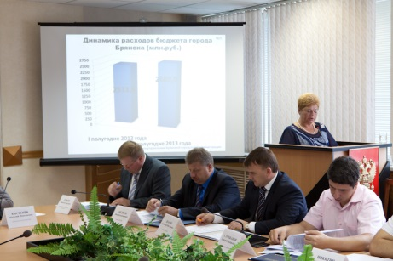
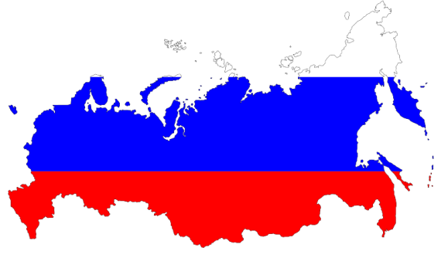
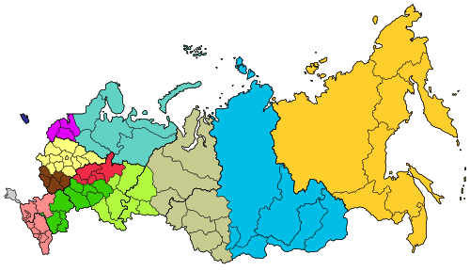
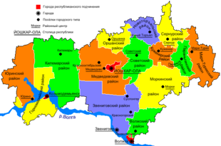
Какие бывают БЮДЖЕТЫ?
Бюджет семьи
Бюджет организаций
Бюджет публично-правовых образований
Российской Федерации (федеральный бюджет, бюджеты государственных внебюджетных фондов РФ)
Субъектов Российской Федерации
(Областной бюджет Свердловской области)
Муниципальных образований
(местные бюджеты – бюджет городского округа Сухой Лог)

Slide 14
Бюджетный процесс –
ежегодное формирование и исполнение бюджета
Администрация городского округа, Финансовое управление
Составление проекта бюджета
Рассмотрение проекта бюджета
Дума городского округа
Утверждение проекта бюджета
Исполнение бюджета в текущем году
Администрация городского округа, Финансовое управление
Формирование отчета об исполнении бюджета предыдущего года
Дума городского округа
Утверждение отчета об исполнении бюджета предыдущего года

Slide 15

ГРАЖДАНИН, его участие в бюджетном процессе
Помогает формировать доходную часть бюджета
ГРАЖДАНИН
как налогоплательщик
ГРАЖДАНИН
как получатель социальных гарантий
Расходная часть бюджета - получает социальные гарантии
(образование, ЖКХ, культура, физическая культура и спорт, социальные льготы и другие направления социальных гарантий населению)

Slide 16
Сведения о бюджете городского округа Сухой Лог
на 2021 год и плановый период 2022-2023 годы
в сравнении с другими городами

Slide 17
Динамика доходов и расходов местного бюджета за 2017-2023 годы, млн. рублей
Дефицит (профицит) местного бюджета, тыс. рублей

Slide 18
Основные сведения о бюджете
городского округа Сухой Лог на 2021 год и плановый период 2022 и 2023 годов.
(тысяч рублей)
Доходы
Расходы
Дефицит
2021 г. 2022 г. 2023 г.
1 926 492,0
1 885 826,5
1 916 924,0
1 931 109,2
1 885 826,5
1 916 924,0
- 4 617,2
-
-

Slide 19
Доходы бюджета
Налоговые доходы
Неналоговые доходы
Безвозмездные поступления
Налоги, поступление которых предусмотрено налоговым законодательством , пени и штрафы, взимаемые за нарушение налогового законодательства
Платежи от предоставления казенными учреждениями различных видов услуг, продажи имущества, а также иные платежи в виде штрафов, санкций за нарушение законодательства
Поступления от других бюджетов бюджетной системы (межбюджетные трансферты), а также поступления от физических и юридических лиц, в том числе добровольные пожертвования

Slide 20
Безвозмездные поступления
Межбюджетные трансферты - средства, предоставляемые одним бюджетом бюджетной системы Российской Федерации другому бюджету бюджетной системы Российской Федерации
Дотации
Субсидии
Субвенции
межбюджетные трансферты, предоставляемые на безвозмездной и безвозвратной основе без установления направлений и (или) условий их использования
межбюджетные трансферты, предоставляемые бюджетам муниципальных образований в целях софинансирования расходных обязательств, возникающих при выполнении полномочий органов местного самоуправления по вопросам местного значения
межбюджетные трансферты, предоставляемые местным бюджетам в целях финансового обеспечения расходных
обязательств муниципальных образований, возникающих при выполнении государственных полномочий Российской Феде-рации, субъектов РФ, переданных для осуществления органам местного самоуправления в установленном порядке.

Slide 21
Доля доходов в бюджете на 2021 год
Безвозмездные поступления
68%
Неналоговые доходы 3%
Налоговые доходы
29%
Доходы бюджета 2021 год ВСЕГО: 1 926 492 тыс. руб.
Налоговые доходы | 558 816
Неналоговые доходы | 64 032
Безвозмездные поступления | 1 303 644

Slide 22
Структура и доля налоговых доходов бюджета на 2021 год

Slide 23
Структура и доля неналоговых доходов бюджета на 2021 год

Slide 24
Структура и доля безвозмездных поступлений на 2021 год
Субсидии 5,7%
Дотации 31,2%
Субвенции 59%

Slide 25
Доходы бюджета
Налог на доходы физических лиц (НДФЛ)
Поступления налога на доходы физических лиц на 2021 – 2023 годы определены исходя из динамики поступлений за ряд лет, показателей прогноза социально-экономического развития городского округа Сухой Лог, уровня собираемости, налоговых вычетов, льгот, и нормативов отчислений в бюджет городского округа Сухой Лог
Изменение норматива отчислений от НДФЛ в бюджет городского округа и динамика поступлений НДФЛ в бюджет городского округа Сухой Лог

Slide 26
Акцизы
тыс. руб.
Поступление акцизов на автомобильный и прямогонный бензин, дизельное топливо, моторные масла для дизельных и (или) карбюраторных двигателей, производимые на территории Российской Федерации (далее – акцизы на нефтепродукты), на 2021 – 2023 годы запланировано исходя из ожидаемого поступления по данному доходному источнику на 2020 год, нормативы отчислений в бюджет городского округа Сухой Лог, предусмотрены проектом Закона Свердловской области «Об областном бюджете на 2021 год и на плановый период 2022 и 2023 годов», на 2021 год – 0,33354%, на 2022 год – 0,33354%, на 2023 год – 0,33354% (в 2020 году – 0,33060%).

Slide 27
Налог на имущество физических лиц
тыс. руб.
Поступления налога на 2021-2023 годы, рассчитаны исходя из данных о стоимости имущества, налоговых льгот и налоговых ставок, установленных Налоговым кодексом Российской Федерации и решением Думы городского округа от 27.11.2014 №294-РД «Об установлении налога на имущество физических лиц».
Единый налог на вмененный доход
Прогноз поступлений единого налога на вмененный доход для отдельных видов деятельности на 2021 – 2023 годы рассчитан исходя из прогноза главных администраторов доходов бюджета. Принято во внимание изменение законодательства, с 01.01.2021 года отменяется единый налог на вмененный доход для отдельных видов деятельности.

Slide 28
Земельный налог
тыс. руб.
Размер поступления земельного налога в 2021 – 2023 годы определен МИФНС №19 по Свердловской области исходя из сложившейся динамики поступления налога, темпов роста по отношению к предыдущему году, налоговых льгот и налоговых ставок, установленных Налоговым кодексом Российской Федерации и решением Думы городского округа от 26.11.2015 №387-РД «Об утверждении Положения о земельном налоге на территории городского округа Сухой Лог».
Госпошлина
Расчет государственной пошлины на 2021 – 2023 годы выполнен на основе оценки поступлений за 2020 год, с учетом коэффициентов роста.

Slide 29
Динамика поступления доходов
тыс.руб.

Slide 30
Структура поступлений доходов
тыс.руб.
 | Факт за 2019 год | Ожидаемое поступление за 2020 год | Прогноз на 2021 год | Прогноз на 2022 год | Прогноз на 2023 год
Налоговые, из них: | 491 282 | 524 324 | 558 816 | 639 951 | 685 688
Налог на доходы физических лиц | 347 992 | 390 619 | 406 543 | 485 087 | 523 731
Акцизы по подакцизным товарам | 43 129 | 44 378 | 47 990 | 50 751 | 53 939
Налоги на совокупный доход | 49 891 | 38 107 | 52 644 | 52 126 | 55 665
Налоги на имущество | 43 544 | 44 216 | 44 376 | 44 376 | 44 376
Государственная пошлина | 6 726 | 7 004 | 7263 | 7 611 | 7 977
Неналоговые, из них | 84 563 | 64 589 | 64 032 | 66 553 | 68 663
Доходы от использования имущества | 51 962 | 46 233 | 48 961 | 52 032 | 53 996
Доходы от продажи имущества и земельных участков | 16 252 | 12 092 | 10 556 | 10 600 | 10 640
Безвозмездные поступления, из них: | 1 219 258 | 1 299 593 | 1 303 644 | 1 179 322 | 1 162 573
Дотации | 51 137 | 333 738 | 406 554 | 339 490 | 332 475
Субсидии | 457 512 | 207 458 | 74 143 | 0 | 0
Субвенции | 700 308 | 742 606 | 769 260 | 784 569 | 800 261
Иные межбюджетные трансферты | 12 567 | 26 071 | 53 687 | 55 263 | 29 837
Всего доходов | 1 795 103 | 1 888 506 | 1 926 492 | 1 885 826 | 1 916 924

Slide 31
РАСХОДЫ БЮДЖЕТА –
выплачиваемые из бюджета
денежные средства
РАСХОДНОЕ ОБЯЗАТЕЛЬСТВО – обязанность выплатить денежные средства из соответствующего бюджета
БЮДЖЕТНЫЕ ОБЯЗАТЕЛЬСТВА – расходные обязательства, подлежащие исполнению в соответствующем финансовом году
БЮДЖЕТНЫЕ АССИГНОВАНИЯ
- предельные объемы денежных средств, предусмотренных в соответствующем финансовом году для исполнения бюджетных обязательств

Slide 32
Бюджет 2021 года - это программный бюджет, направлен на повышение эффективности расходования
бюджетных средств.
Расходы бюджета распределены по:
Разделам бюджетной классификации
Муниципальным программам
Главным распорядителям

Slide 33








РАЗДЕЛЫ КЛАССИФИКАЦИИ РАСХОДОВ БЮДЖЕТА
0100 - Общегосударственные вопросы
0200- Национальная оборона
1200 - Средства массовой информации
0300 - Национальная безопасность и правоохранительная деятельность
Расходы бюджета – это выплачиваемые из бюджета денежные средства, за исключением средств, являющихся источниками финансирования дефицита бюджета
1100 –
Физическая культура и спорт
0400 - Национальная экономика
1000 - Социальная политика
0500 - Жилищно-коммунальное хозяйство
0800 –
Культура и кинематография
0600 - Охрана окружающей среды
0700 - Образование

Slide 34
РАСПРЕДЕЛЕНИЕ РАСХОДОВ БЮДЖЕТА ПО ОТРАСЛЯМ
в 2021 году и плановом периоде 2022-2023 гг. Тыс. руб.
№ | ВСЕГО РАСХОДОВ | 2021 год | Уд. вес, % | 2022 год | Уд. вес, % | 2023 год | Уд. вес, %
1 | Общегосударственные вопросы | 116 621,0 | 6,0 | 103 319,1 | 5,5 | 103 204,0 | 5,4
2 | Национальная оборона | 3 056,0 | 0,2 | 3 056,0 | 0,2 | 3 056,0 | 0,2
3 | Национальная безопасность и правоохранительная деятельность | 11 644,4 | 0,6 | 12 869,4 | 0,7 | 13 136,6 | 0,7
4 | Национальная экономика | 62 287,9 | 3,2 | 45 385,6 | 2,4 | 49 983,3 | 2,6
5 | Жилищно-коммунальное хозяйство | 127 551,4 | 6,6 | 111 924,4 | 5,9 | 111 265,4 | 5,8
6 | Охрана окружающей среды | 1 885,0 | 0,1 | 4 035,0 | 0,2 | 4 035,0 | 0,2
7 | Образование | 1 214 377,7 | 62,9 | 1 183 798,7 | 62,8 | 1 184 466,2 | 61,8
8 | Культура и кинематография | 127 557,0 | 6,6 | 132 663,3 | 7,0 | 131 182,0 | 6,8
9 | Социальная политика | 146 568,8 | 7,6 | 146 263,8 | 7,8 | 150 896,2 | 7,8
10 | Физическая культура и спорт | 118 060,0 | 6,1 | 122 811,2 | 6,5 | 125 899,2 | 6,6
11 | Средства массовой информации | 1 500,0 | 0,1 | 1 800,0 | 0,1 | 1 800,0 | 0,1
12 | Условно утвержденные расходы |  |  | 17 900,0 | 0,9 | 38 000,0 | 2,0
ИТОГО: |  | 1 931 109,2 | 100 | 1 885 826,5 | 100 | 1 916 924,0 | 100

Slide 35
Социальная направленность формирования расходов
на 2021-2023 годы
 | 2021 год | 2022 год | 2023 год
Всего расходов | 1 931 109,2 | 1 867 926,5 | 1 878 924,0
Образование | 1 214 377,7 | 1 183 798,7 | 1 184 466,2
Культура | 127 557,0 | 132 663,3 | 131 182,0
Социальная политика | 146 568,8 | 146 263,8 | 150 896,2
Физическая культура и спорт | 118 060,0 | 122 811,2 | 125 899,2
Итого социально -значимые расходы | 1 606 563,5 | 1 585 537,0 | 1 592 443,6
% социально-значимых расходов в общей сумме расходов | 83,2 | 84,9 | 84,8
Прочие расходы | 324 545,7 | 282 389,5 | 286 480,4
% прочих расходов | 16,8 | 15,1 | 15,2

Slide 36
Социально -значимые расходы на 2021-2023 годы
тыс. руб.

Slide 37
Переход к программно-целевому методу планирования в городском округе Сухой Лог
В целях повышения эффективности и результативности бюджетных расходов с 2014 года бюджет городского округа Сухой Лог формируется и исполняется в рамках муниципальных программ. В 2021 году будут реализовываться 15 муниципальных программ.
Муниципальная программа имеет цель, мероприятия и показатели эффективности, направленные на достижение заданного результата. При этом значение каждого показателя является индикатором по конкретному направлению деятельности и сигнализирует о плохом или хорошем результате, необходимости принятия новых решений.
Показатели | 2021 год
Общий объем расходов бюджета городского округа Сухой Лог, тыс. руб. | 1 931 109,2
Объем расходов по муниципальным программам, тыс. руб. (% к общему объему расходов) | 1 889 698,5 (97,9%)
Бюджетные расходы в рамках программ на каждого жителя городского округа Сухой Лог, рублей | 39 556,6

Slide 38
Структура расходов в разрезе программных и непрограммных расходов в 2021 году

Slide 39
Информация о расходах бюджета в разрезе муниципальных программ тыс. руб.
№ |  | 2021 | 2022 | 2023
1 | Муниципальная программа «Развитие системы образования в городском округе Сухой Лог» | 1 166 910,7 | 1 130 063,2 | 1 126 137,4
2 | Муниципальная программа «Развитие физической культуры и спорта в городском округе Сухой Лог» | 118 060,0 | 122 811,2 | 125 899,2
3 | Муниципальная программа «Развитие культуры и искусства в городском округе Сухой Лог» | 174 481,0 | 180 463,3 | 183 541,3
4 | Муниципальная программа «Развитие жилищно-коммунального и дорожного хозяйства, организации благоустройства и повышения энергетической эффективности в городском округе Сухой Лог» | 156 366,4 | 150 107,4 | 154 048,4
5 | Муниципальная программа «Молодежь Свердловской области на территории городского округа Сухой Лог» | 5 700,0 | 5 725,5 | 5 759,5
6 | Муниципальная программа «Управление муниципальными финансами городского округа Сухой Лог» | 13 706,2 | 13 706,2 | 13 706,2
7 | Муниципальная программа «Развитие субъектов малого и среднего предпринимательства в городском округе Сухой Лог» | 578,5 | 578,5 | 578,5
8 | Муниципальная программа «Поддержка социально ориентированных некоммерческих организаций в городском округе Сухой Лог» | 700,0 | 990,0 | 990,0
9 | Муниципальная программа «Выполнение муниципальных функций, переданных государственных полномочий и обеспечение деятельности Администрации городского округа» | 214 141,7 | 220 630,7 | 225 148,0

Slide 40
продолжение таблицы
№ |  | 2021 | 2022 | 2023
10 | Муниципальная программа «Управление и распоряжение муниципальной собственностью городского округа Сухой Лог» | 4 425,0 | 5 510,0 | 5 510,0
11 | Муниципальная программа «Обеспечение безопасности жизнедеятельности населения городского округа Сухой Лог» | 11 644,4 | 12 869,4 | 13 136,6
12 | Муниципальная программа «Реализация основных направлений государственной политики в строительном комплексе городского округа Сухой Лог» | 1 500,0 | 1 500,0 | 1 500,0
13 | Муниципальная программа «Экология и природопользование на территории городского округа Сухой Лог» | 1 885,0 | 4 035,0 | 4 035,0
14 | Муниципальная программа «Обеспечение доступным жильем малоимущих граждан, многодетных, молодых семей, а также граждан, проживающих в сельской местности, в том числе молодых семей и молодых специалистов, на территории городского округа Сухой Лог» | 3 079,6 | 3 079,6 | 3 079,6
15 | Муниципальная программа «Формирование современной городской среды в городском округе Сухой Лог до 2024 года» | 16 520,0 | 1 000,0 | 1 000,0
 | ИТОГО: | 1 889 698,5 | 1 853 070,0 | 1 864 069,8

Slide 41
Муниципальные программы

Slide 42
Одними из наиболее финансовоёмких муниципальных программ являются следующие:
Муниципальная программа «Развитие системы образования в городском округе Сухой Лог»
1 166 910,7
тыс. руб.
Муниципальная программа «Выполнение муниципальных функций, переданных государственных полномочий и обеспечение деятельности Администрации городского округа»
214 141,7
тыс. руб.
Информация по данным муниципальных программ в разрезе основных направлений на 2021 год представлена далее.
Муниципальная программа «Развитие культуры и искусства в городском округе Сухой Лог»
174 481,0
тыс. руб.
Муниципальная программа «Развитие жилищно-коммунального и дорожного хозяйства, организации благоустройства и повышения энергетической эффективности в городском округе Сухой Лог»
156 366,4 тыс. руб.

Slide 43
МП «РАЗВИТИЕ СИСТЕМЫ ОБРАЗОВАНИЯ В ГОРОДСКОМ ОКРУГЕ СУХОЙ ЛОГ»
Цель:
Обеспечение высокого качества и доступности образования в городском округе Сухой Лог
Ответственный исполнитель:
Управление образования Администрации городского округа Сухой Лог
Включает подпрограммы:
1) «Дошкольное образование в городском округе Сухой Лог»;
2) «Развитие общего образования в городском округе Сухой Лог»;
3) «Развитие дополнительного образования в городском округе Сухой Лог»;
4) «Развитие деятельности в сфере организации и обеспечения отдыха и оздоровления детей в городском округе Сухой Лог»;
5) "Обеспечение реализации муниципальной программы "Развитие системы образования в городском округе Сухой Лог»
Объемы финансирования (тыс. руб.)

Slide 44
Целевые показатели муниципальной программы
Наименование показателя | Факт 2019 г. | План 2020 г. | Прогноз 2021 г. | Прогноз 2022г. | Прогноз 2023 г.
Отношение численности детей в возрасте от 3 до 7 лет, которым предоставлена возможность получать услуги дошкольного образования в общей численности детей в возрасте 3-7 лет, скорректированной на численность детей в возрасте 5-7 лет, обучающихся в школе | 100 | 100 | 100 | 100 | 100
Охват детей школьного возраста в муниципальных общеобразовательных организациях городского округа Сухой Лог образовательными услугами в рамках государственного образовательного стандарта и федерального образовательного стандарта | 100 | 100 | 100 | 100 | 100
Охват детей школьного возраста с ограниченными возможностями здоровья образовательными услугами коррекционного образования | 100 | 100 | 100 | 100 | 100
Доля детей, охваченных программами доп. образования детей, в общей численности детей и молодежи в возрасте от 5-18 лет | 80 | 75 | 75 | 75 | 75
Доля детей-сирот и детей, оставшихся без попечения родителей, обучающихся в муниципальных образовательных организациях, которым обеспечен бесплатный проезд на городском, пригородном, в сельской местности на внутрирайонном транспорте, а также бесплатный проезд один раз в год к месту жительства и обратно к месту учебы | 100 | 100 | 100 | 100 | 100
Число обучающихся, педагогических работников, получившие именные премии Главы городского округа Сухой Лог для талантливой молодежи | 30 | 50 | 50
Доля муниципальных образовательных учреждений, реализующих инновационные программы патриотической направленности и участвующих в конкурсах на получение грантов | 18 | 21 | 21 | 21 | 21
Доля детей и подростков, получивших услуги по организации отдыха и оздоровления в санаторно-курортных учреждениях, загородных детских оздоровительных лагерях от общей численности детей школьного возраста | 16,4 | 16 | 16 | 16 | 16

Slide 45
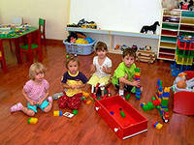
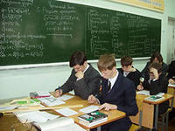
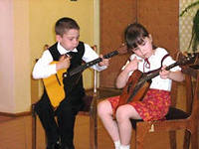

Структура расходов по разделам образования
14 ДОУ
(495 006,4 тыс. руб. – 40,8%)
Другие вопросы в области образования
(31 388,0 тыс. руб. – 2,6%)
13 школ
(593 707,5 тыс. руб. – 48,9%)
Образование
1 214 377,7
тыс. руб.
3 учреждения
доп. образования
(64 232,6 тыс. руб. – 5,3%)
Молодежная политика
(30 043,2 тыс. руб. –2,4%)
ЦДО
Сухоложская детская школа искусств №1
Сухоложская детская музыкальная школа

Slide 46
Направление расходов на образование в 2021 году, тыс. рублей
 | Всего расходов | 1 214 377,7 | 100%
1. | Дошкольное образование | 495 006,4 | 44,7
2. | Общее образование | 593 707,5 | 45,5
3. | Дополнительное образование | 64 232,6 | 5,8
4. | Молодежная политика | 30 043,2 | 1,2
5. | Создание условий для обеспечения деятельности МОУ и МКУ «Управление образования», прочие расходы | 31 388,0 | 2,8
 | В том числе:
 | Капитальный и текущий ремонт, приведение в соответствие с требованиями пожарной безопасности и санитарного законодательства зданий, сооружений и помещений МОУ | 11 557,7
 | Участие в Государственных программах Свердловской области (на реализацию программ цифрового и гуманитарного профилей и др.) | 4 500,0
 | Организация отдыха и оздоровления детей и подростков в городском округе Сухой Лог | 24 343,2
 | Организация питания детей в общеобразовательных учреждениях | 64 697,4

Slide 47
МП «Развитие культуры и искусства в городском округе Сухой Лог»
Цель:
Духовно-нравственное развитие и реализация человеческого потенциала на территории городского округа Сухой Лог
Ответственный исполнитель:
Управление по культуре, молодежной политике и спорту городского округа Сухой Лог
Включает подпрограммы:
1) «Организация деятельности развития культуры и искусства»;
2) «Развитие дополнительного образования в сфере культуры и искусства»;
3) «Обеспечение реализации программы "Развитие культуры и искусства на территории городского округа Сухой Лог»
Объемы финансирования (тыс. руб.)

Slide 48
Целевые показатели муниципальной программы
Наименование показателя | Факт 2019г. | План 2020 г. | Прогноз 2021 г. | Прогноз 2022 г. | Прогноз 2023 г.
Посещаемость населением городского округа Сухой Лог мероприятий, проводимых культурно-досуговыми учреждениями | 394,9 | 396,5 | 396,5 | 396,5 | 396,5
Доля детей, посещающих культурно-досуговые учреждения и творческие кружки на постоянной основе, от общего числа детей в возрасте до 18 лет | 68,1 | 67,1 | 67,1 | 67,1 | 67,1
Доля сельских населенных пунктов, охваченных культурно-досуговыми услугами, от общего числа сельских населенных пунктов | 44,0 | 42,3 | 42,3 | 42,3 | 42,3
Доля выпускников детских школ искусств, поступивших на обучение в профессиональные образовательные организации (учреждения) в сфере культуры и искусства, от общего числа выпускников предыдущего года | 5,2 | 5,2 | 5,2 | 5,2 | 5,2
Численность детей, которые обеспечиваются мерой социальной поддержки по бесплатному получению художественного образования в муниципальных учреждениях дополнительного образования, всего | 164 | 164 | 164 | 164 | 164
Доля детей, получающих художественное образование в школах искусств, в общей численности детского населения городского округа | 9,6 | 9,4 | 9,4 | 9,4 | 9,4
Уровень удовлетворенности населения качеством и доступностью оказываемых населению государственных услуг в сфере культуры | 74,4

Slide 49
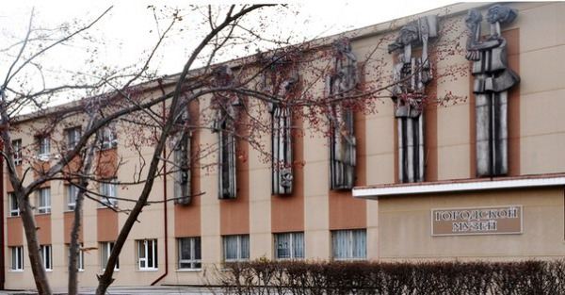
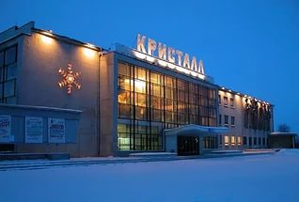
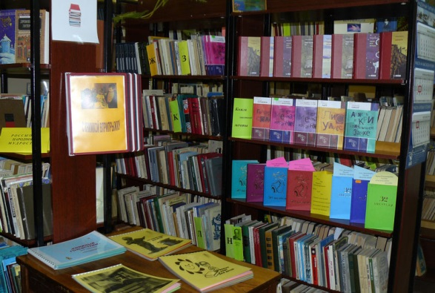
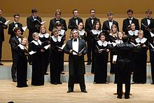
Оказание услуг в сфере культуры осуществляют:
Дома культуры:
- МАУК «Дворец культуры «Кристалл»;
- МБУ «Культурно-социальное объединение «Гармония»;
МБУК «Курьинский центр досуга и народного творчества»;
- МБУ «Культурно-досуговое объединение» (в том числе 9 сельских клубов и домов культуры)
Городской музей
Библиотека
Камерный хор

Slide 50
Направления расходов на культуру в 2021 году, тыс. руб.
Всего расходов | 127 557,0 | 100 %
Организация деятельности городского музея | 5 862,0 | 4,6
Организация библиотечного обслуживания | 17 856,0 | 14,1
Организация деятельности домов культуры | 68 771,0 | 54,3
Проведение мероприятий в сфере культуры | 3 500,0 | 2,8
Капитальный и текущий ремонт, проведение ремонтных работ в зданиях и помещениях, в которых размещаются муниципальные учреждения культуры, информатизация библиотечной системы | 9 765,0 | 7,1
Другие вопросы в области культуры, кинематографии | 21 803,0 | 17,1

Slide 51
МП «Физическая культура и спорт»
Цель:
Создание условий для развития физической культуры и спорта, в том числе для лиц с ограниченными возможностями здоровья и инвалидов, условий для развития детско-юношеского спорта.
Ответственный исполнитель:
Управление по культуре, молодежной политике и спорту городского округа Сухой Лог
Включает подпрограммы:
1) «Развитие физической культуры и спорта в городском округе Сухой Лог»;
2) «Развитие инфраструктуры спортивных учреждений в городском округе Сухой Лог»;
3) «Развитие образования в сфере физической культуры и спорта в городском округе Сухой Лог»
Объемы финансирования (тыс. руб.)

Slide 52
Целевые показатели муниципальной программы
Наименование показателя | Факт 2019 г. | План 2020 г. | Прогноз 2021г. | Прогноз 2022 г. | Прогноз 2023 г.
Доля населения городского округа Сухой Лог, систематически занимающихся физической культурой и спортом, в общей численности населения городского округа Сухой Лог в возрасте 3 до 79 лет | 44,7 | 40,0 | 41,0 | 42,0 | 42,0
Количество спортивно-массовых и физкультурно-оздоровительных мероприятий | 473 | 370 | 370 | 370 | 370
Доля лиц с ограниченными возможностями здоровья и инвалидов, систематически занимающихся физической культурой и спортом, в общей численности данной категории населения | 8,0 | 8,0 | 8,0 | 8,0 | 8,0
Доля населения городского округа Сухой Лог, выполнившего нормативы испытаний (тестов) Всероссийского физкультурно – спортивного комплекса «Готов к труду и обороне» (ГТО), в общей численности населения городского округа Сухой Лог, принявшего участие в выполнении нормативов испытаний (тестов) Всероссийского физкультурно – спортивного комплекса «Готов к труду и обороне» (ГТО) | 34,2 | 34,2 | 34,2 | 34,2 | 34,2
Уровень обеспеченности населения спортивными сооружениями исходя из единовременной пропускной способности объектов спорта | 47,1 | 49,0 | 49,5 | 49,5 | 49,5

Slide 53
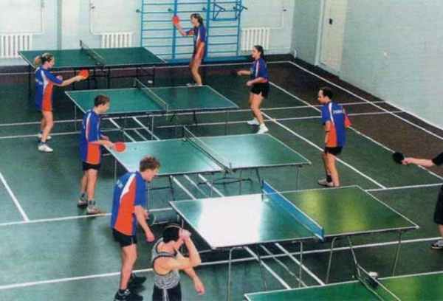
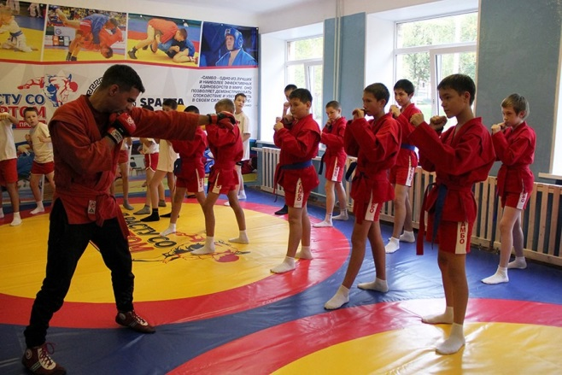
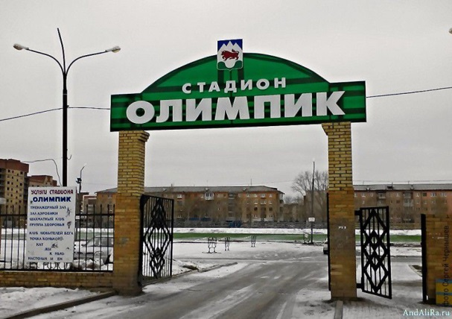
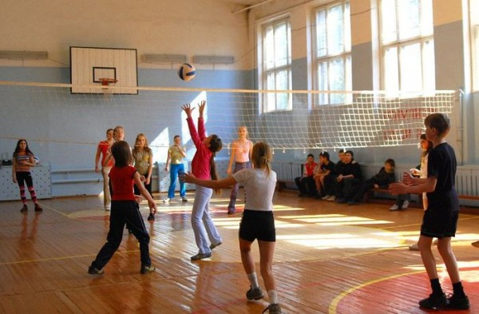
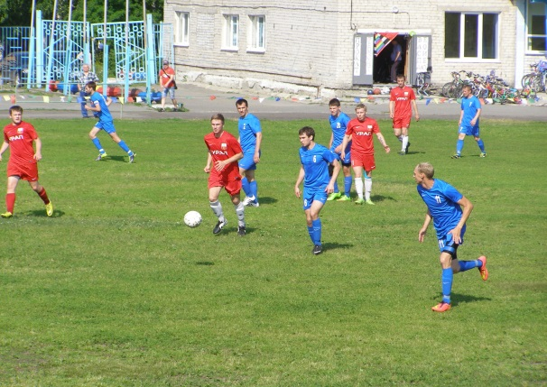
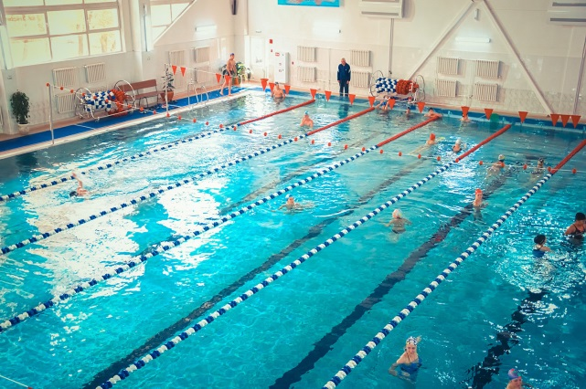
На территории городского округа
Сухой Лог осуществляют свою деятельность:
- МБУ Спортивный комплекс «Здоровье»;
- МБУ - МБУ Спортивная школа «Олимпик»;
МАУ ДО «ДЮ - МАУ Спортивная школа; МАУ Ледовая арена «Литейщик»
Стадион
Спортивные залы
Плавательный бассейн

Slide 54
Направление расходов на физическую культуру и спорт в 2021 году
 | Всего расходов | 118 060,0 | 100 %
1. | Проведение физкультурных и спортивных мероприятий | 2 260,0 | 1,9
2. | Организация предоставления услуг в сфере физической культуры и спорта | 39 966,7 | 33,9
3. | Организация предоставления услуг по спортивной подготовке | 68 377,5 | 57,9
4. | Спорт высших достижений (Государственная поддержка спортивных организаций, осуществляющих подготовку спортивного резерва для спортивных сборных команд, в том числе спортивных сборных команд Российской Федерации) | 4,0 | 0,003
5. | Капитальный ремонт плавательного бассейна в МБУ «СК «Здоровье» | 7 400,0 | 6,26
6. | Мероприятия по поэтапному внедрению и реализации Всероссийского физкультурно-спортивного комплекса "Готов к труду и обороне" | 51,8 | 0,04

Slide 55
МП «Развитие жилищно-коммунального и дорожного хозяйства, организации благоустройства и повышения энергетической эффективности в городском округе Сухой Лог»
Цель:
Повышение качества услуг для населения в сфере ЖКХ, энергосбережения, газоснабжения и благоустройства, обеспечение доступной и безопасной транспортной инфраструктуры.
Ответственный исполнитель:
Администрация городского округа Сухой Лог
Включает подпрограммы:
1) «Развитие и модернизация жилищно-коммунальной инфраструктуры»;
2) «Энергосбережение на территории городского округа Сухой Лог»;
3) «Ликвидация ветхого и аварийного жилищного фонда городского округа»;
4) Развитие дорожного хозяйства городского округа Сухой Лог»;
5) Организация благоустройства территории городского округа Сухой Лог»;
6) Обеспечение реализации программы «Развитие жилищно-коммунального и дорожного хозяйства, организации благоустройства и повышения энергетической эффективности в городском округе Сухой Лог»;
Объемы финансирования (тыс. руб.)

Slide 56
Целевые показатели муниципальной программы
Наименование показателя | Факт 2019 г. | План 2020 г. | Прогноз 2021 г. | Прогноз 2022 г. | Прогноз 2023 г.
Доля газифицированной территории по отношению к общей площади городского округа Сухой Лог | 44,9 | 44,9 | 44,9 | 47,7 | 47,7
Ввод дополнительных мощностей газопроводов | 0,0 | 1,5 | 3,5 | 1,0 | 1,0
Доля протяженности автомобильных дорог общего пользования местного значения соответствующих нормативным требованиям к транспортно-эксплуатационным показателям от общей протяженности автомобильных дорог общего пользования местного значения | 26,2 | 25,1 | 27,4 | 28,2 | 28,2
Количество дворовых территорий городского округа Сухой Лог, уровень благоустройства которых соответствует современным требованиям | 339 | - | - | - | -
Количество аварийных многоквартирных домов, подлежащих переселению |  | 2 | 1 | 5
Количество контейнерных площадок, оборудованных в соответствии с требованиями законодательства РФ | - | 22 | 32 | 42
Количество семей, обратившихся за предоставлением субсидии на оплату жилого помещения и коммунальных услуг | 1665 | 1665 | 1476 | 1476 | 1476
Количество многодетных семей, имеющих право на компенсацию расходов по оплате ЖКУ и обратившихся в уполномоченный орган | 392 | 392 | 420 | 442 | 442
Доля граждан, получивших субсидию на оплату ЖКУ, в общей численности граждан, имеющих право на соответствующие меры социальной поддержки и обратившихся в уполномоченный орган городского округа Сухой Лог | 100 | 100 | 100 | 100 | 100

Slide 57

Направление расходов на жилищно-коммунальное хозяйство в 2021 году
127 551,4
тыс. руб.

Slide 58
Расходы на дорожное хозяйство
(дорожный фонд), тыс. руб.
Акцизы на нефтепродукты, подлежащие зачислению в бюджет,
47 990,0
Мероприятия по содержанию и текущему ремонту автомобильных дорог общего пользования, мостов и иных транспортных инженерных сооружений
21 000,0
РАСХОДЫ
дорожного фонда
58 000,0
ДОХОДЫ дорожного фонда
58 000,0
Мероприятия по ремонту автомобильных дорог общего пользования местного значения
32 000,0
Иные поступления, 10 010,0
Разработка проектно – сметной документации на ремонт участка автомобильной дороги по ул. Заводская, г. Сухой Лог
5 000,0

Slide 59
Направления расходов на социальную политику в 2021 году
Расходы на социальную политику | 146 568,8 | 100%
Осуществление государственных полномочий по предоставлению гражданам субсидий и компенсаций расходов на оплату жилого помещения и коммунальных услуг | 120 925,9 | 82,5
Улучшение жилищных условий граждан, проживающих в сельской местности, социальные выплаты молодым семьям | 3 079,6 | 2,1
Пенсионное обеспечение | 9 212,6 | 6,3
Выплаты лицам, которым присвоено почетное звание «Почетный гражданин городского округа Сухой Лог» | 230,0 | 0,2
Охрана семьи и детства (Компенсация питания, находящихся на дистанционном обучении детей в муниципальных общеобразовательных организациях) | 5 367,0 | 3,6
Другие вопросы в области социальной политики | 7 753,7 | 5,3

Slide 60

Объем расходов бюджета городского округа Сухой Лог в расчете на одного жителя в 2021 г.
Рублей
№ | Наименование | 2021 год
1 | Общегосударственные вопросы | 2 441,2
2 | Национальная оборона | 64,0
3 | Национальная безопасность и правоохранительная деятельность | 243,7
4 | Национальная экономика | 1 303,9
5 | Жилищно-коммунальное хозяйство | 2 670,0
6 | Охрана окружающей среды | 39,5
7 | Образование | 25 420,3
8 | Культура и кинематография | 2 670,1
9 | Социальная политика | 3 068,1
10 | Физическая культура и спорт | 2 471,3
11 | Средства массовой информации | 31,4
ВСЕГО РАСХОДОВ: |  | 40 423,5

Slide 62
Муниципальный долг
Муниципальный долг городского округа Сухой Лог представлен обязательствами округа – кредитами, привлеченными в бюджет округа.

Slide 63


Разработчиком презентации «Бюджет для граждан» является Финансовое управление Администрации городского округа Сухой Лог
Контактная информация
Начальник Финансового управления | Чащина Наталья Геннадьевна
Адрес | ул. Кирова, д.7-А, г. Сухой Лог, 624800
Телефон, факс | (34373) 4-39-12
Адрес электронной почты | Fu_slog@mail.ru
Режим работы | Понедельник-четверг с 8-00 до 17-12, Пятница с 8-00 до 16-12, Перерыв на обед с 13-00 до 14-00, Выходные дни: суббота, воскресенье

Slide 64
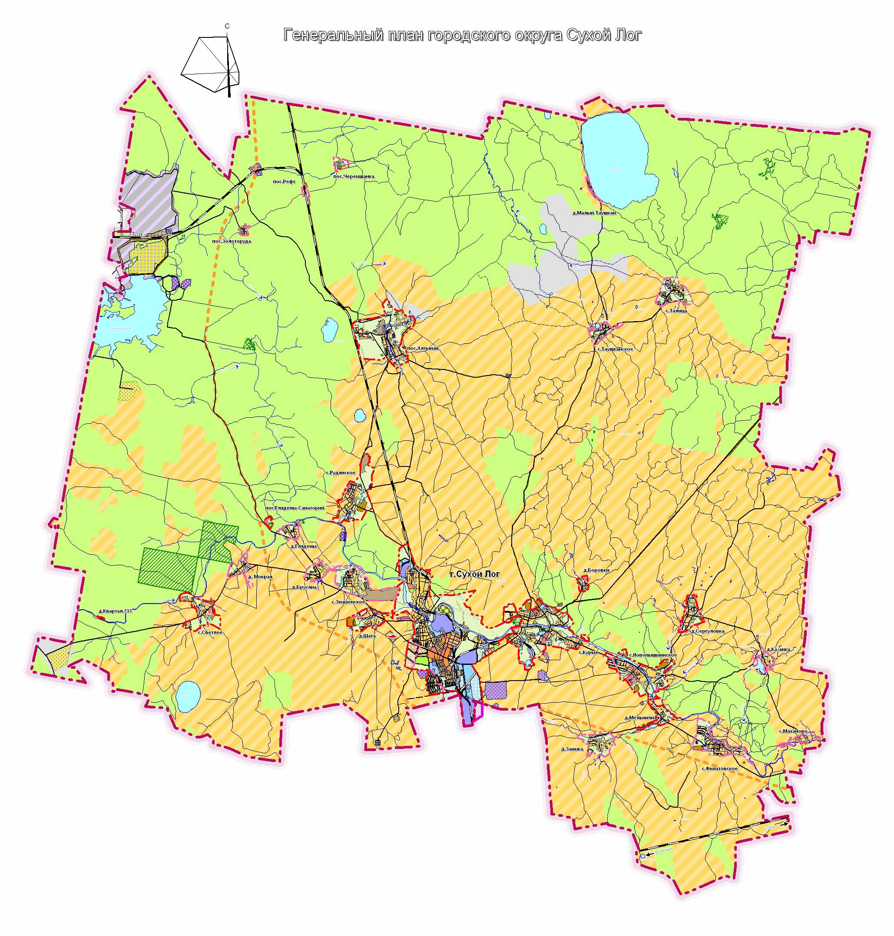
Благодарим за внимание!

